Slide 1
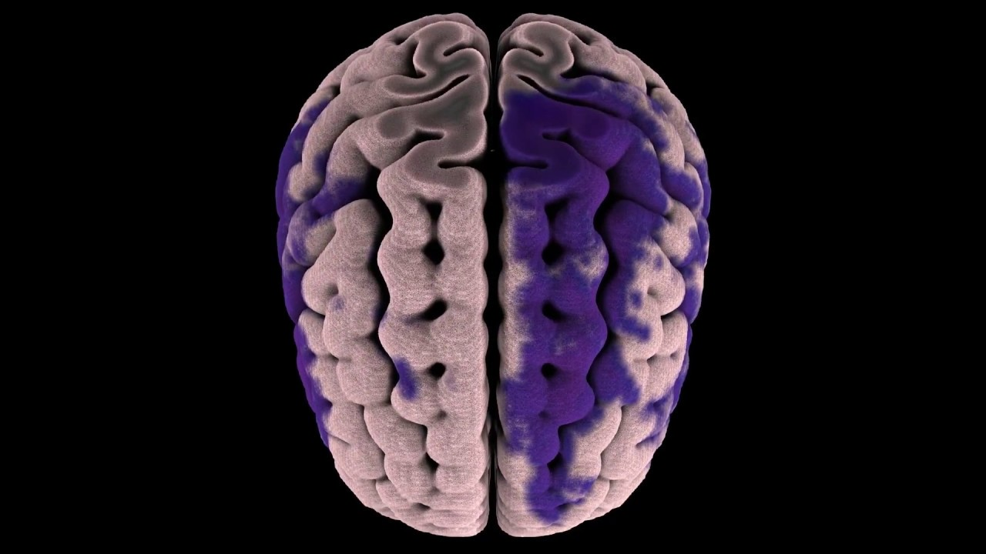
Segmentación de Lesiones Post-Ictus por Crecimiento de Regiones Mediante Mapeado Borroso en Imágenes Cerebrales de Resonancia Magnética
Mario Pascual González
Grado en Ingeniería de la Salud, mención en Bioinformática
Profesor Director del Proyecto: Dr. Enrique Nava Baro

Slide 2







ÍNDICE
3. Metodología
1. Introducción
6. Conclusión
4. Resultados
2. Trabajos Relacionados
7. Investigación Futura
5. Discusión

Slide 3
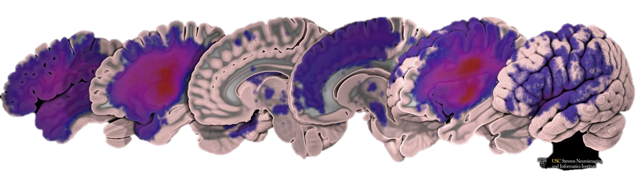
1. Introducción
Tejido objetivo: Lesión cerebral posterior a Accidente Cerebro-Vascular (ACV) o Ictus
Algoritmo: Crecimiento de Regiones empleando Lógica Borrosa (FISRG)
Modalidad de las imágenes: Resonancia Magnética Nuclear en pulso T1 (MRI-T1)
Código desarrollado en Python 3.9 usando el conjunto de datos ATLAS R2.

Slide 4
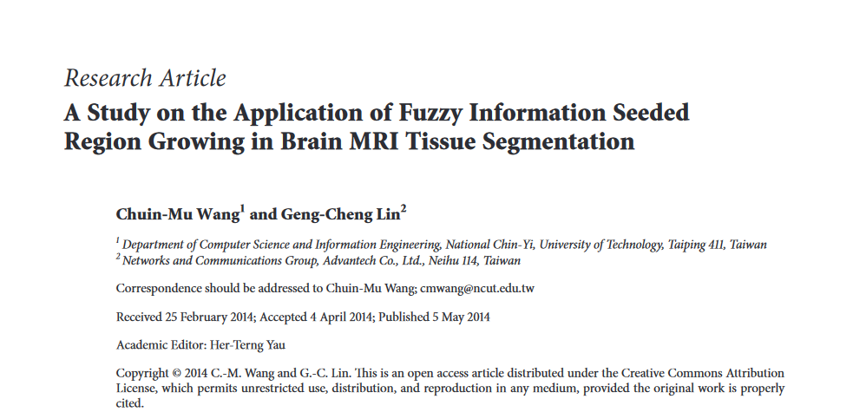
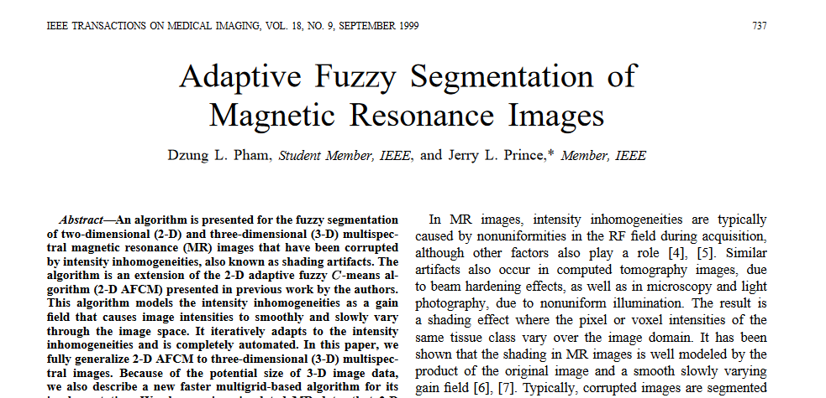
2. Trabajos Relacionados
En ninguno de estos el tejido objetivo son las lesiones post-ictus …
… sino que son otro tipo de tejidos: GM, WM, CEF, Tumores, etc.

Slide 5
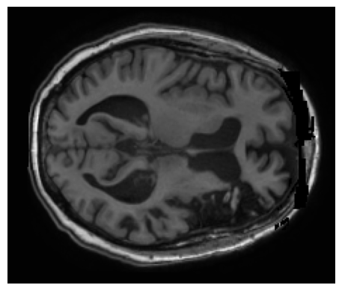
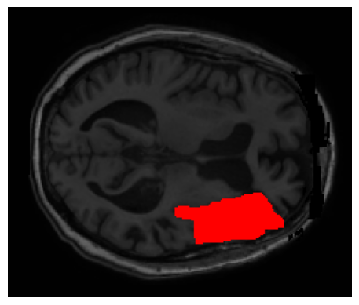
3. Metodología – I. Visión General
Preprocesamiento
Segmentación FISRG
Reducción de Ruido
Selección automática de semillas en el área de la lesión usando K-Means
Obtener los vecinos del pixel (conectividad 8)
La región crece iterativamente hasta que no hay más píxeles que cumplen con las condiciones
Postprocesamiento
Crecimiento de la región limitado por el Umbral Borroso
Cálculo de la similitud borrosa de los pixeles usando la PDF Gaussiana
Dilatación + Erosión

Slide 6
3. Metodología – II. Selección de semillas
Selección Automática de Semillas
K-Means escoge otros centroides
Se seleccionan píxeles aleatorios dentro de la ROI
Un centroide no cumple las condiciones
Los píxeles (centroides) que cumplan con las condiciones serán las semillas
Se comprueba si cumplen las condiciones
Se inicializa el algoritmo K-Means con estos píxeles aleatorios como centroides

Slide 7
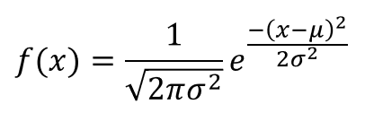
3. Metodología – III. FISRG: Predicado
Función de Densidad de Probabilidad Gaussiana
La media y desviación estándar usadas para el cálculo de la similitud de un píxel con la función Gaussiana se actualizan dinámicamente a medida que la región crece
El algoritmo es más robusto a texturas inusuales en la lesión.
El algoritmo es capaz de adaptarse mejor a los cambios de intensidad.

Slide 8
3. Metodología – III. FISRG: Algoritmo
Semilla
Añadir pixel a lista de píxeles por procesar
Obtener el píxel y marcarlo como procesado
Actualizar las estadísticas de la región
Se marca ese píxel a True (I = 255) en la máscara de salida
Imagen MRI T1
Umbral Borroso (Th)
Calcular y evaluar su grado de similitud borrosa
Se obtienen los vecinos del píxel (conectividad 8)
Acción: Se descarta y se pasa al siguiente en la lista
No
I >= Th
Si
Vecinos>0
No
Máscara de salida
Acción: Los vecinos se añaden a la lista de píxeles por procesar
Si, y no han sido procesados anteriormente

Slide 9
3. Metodología – III. FISRG: N semillas
N Semillas Iniciales
Se inicializa la máscara de salida
Se obtiene una semilla de la lista de N semillas
N = N-1
Máscara de salida del FISRG
Imagen MRI T1
Máscara de predicción
Umbral Borroso (Th)
Se apila la predicción sobre la máscara de salida (Logical OR)
Si
N>0
No

Slide 10
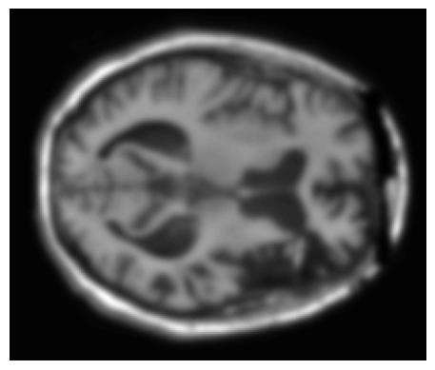
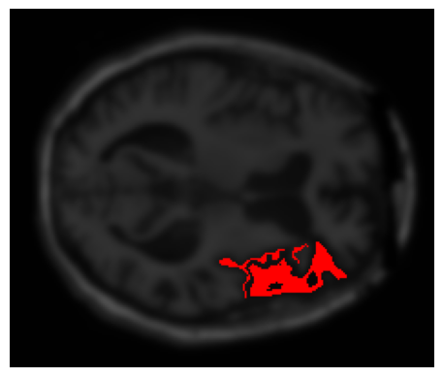
3. Metodología – IV. Postprocesamiento
Imagen Original
Imagen Sin Ruido
FISRG
Posprocesado
Dilatación
Erosión

Slide 11

4. Resultados
Experimento | Parámetros que se ajustan iterativamente
1 | Umbral borroso, Número de semillas
2 | Umbral borroso, Número de semillas, Sigma ($σ$)
3 | Umbral borroso, Número de semillas, Sigma ($σ$), Tamaño del kernel de Dilatación

Slide 12
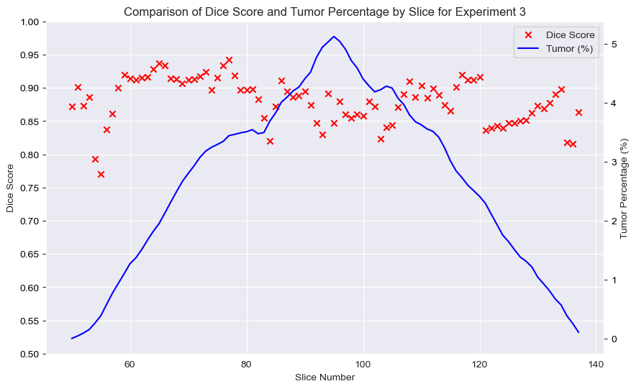
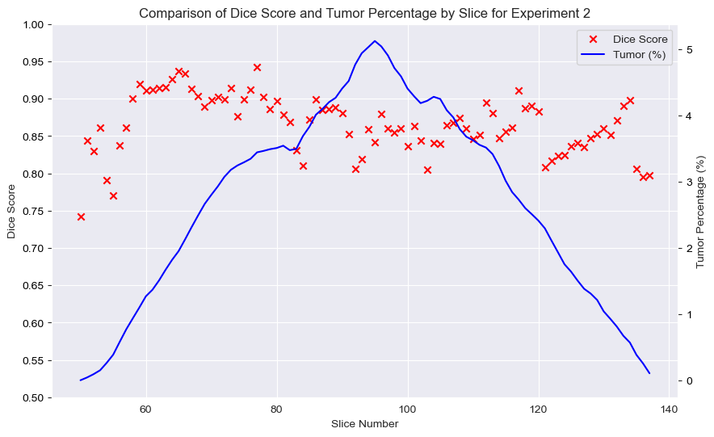
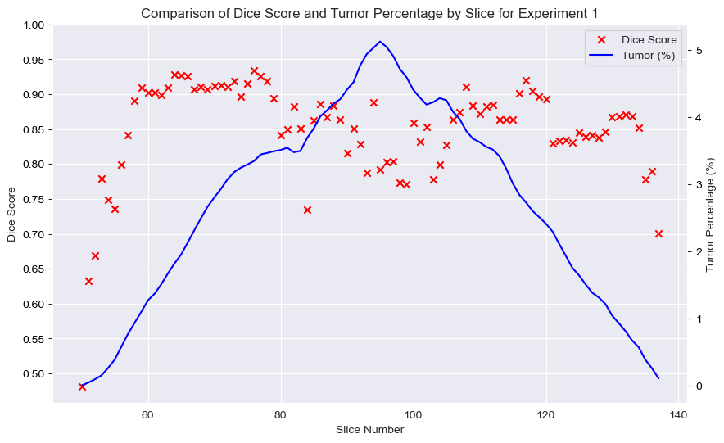
4. Resultados

Slide 13
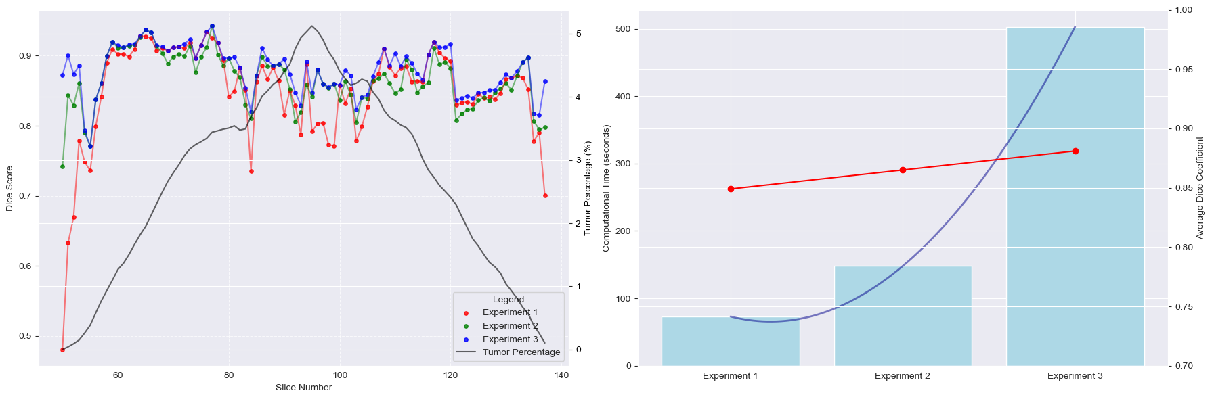
5. Discusión
Precisión del Algoritmo para cada Experimento
VS
Coste Computacional

Slide 14
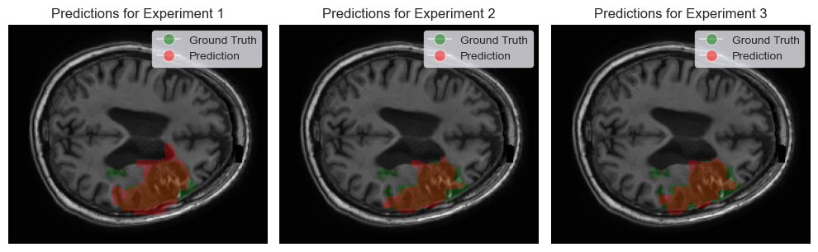
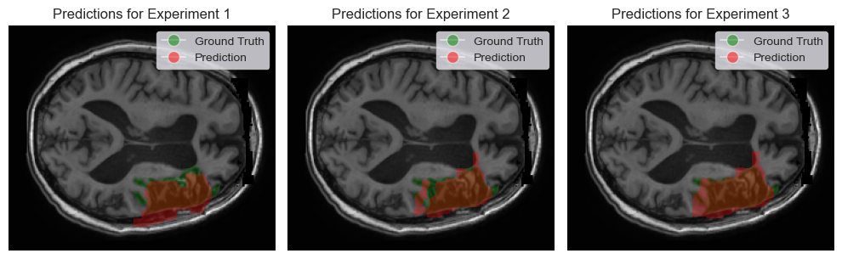
5. Discusión
Disminución de la eficacia del algoritmo para imágenes en las que la lesión es demasiado grande
Estas imágenes prueban la teoría de saltos entre estructuras anatómicas

Slide 15
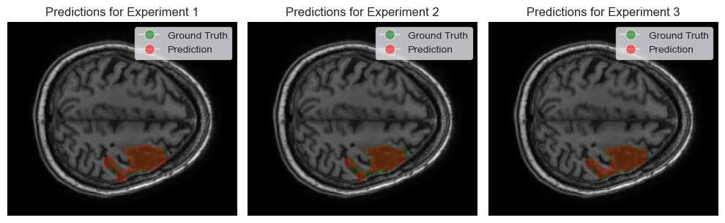
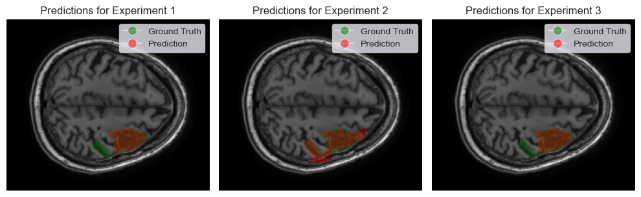
5. Discusión
Disminución de la eficacia del algoritmo a partir de la imagen 120 abruptamente, seguido de una recuperación
Estas imágenes prueban que el algoritmo no puede manejar cambios abruptos en la lesión, como su separación en dos regiones

Slide 16
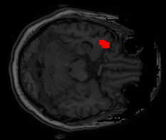
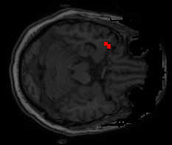

6. Conclusión
Buenos resultados para un problema que no había sido abordado con este método antes.
Robusto ante una segmentación complicada, ya que este tipo de lesiones ACV son muy poco homogéneas.
Sensible a lesiones demasiado grandes que invadan otras regiones anatómicas cerebrales de intensidad parecida a la de la lesión post-ictus.
Sensible a cambios bruscos.
Experimento 1
Experimento 2
Experimento 3

Slide 17
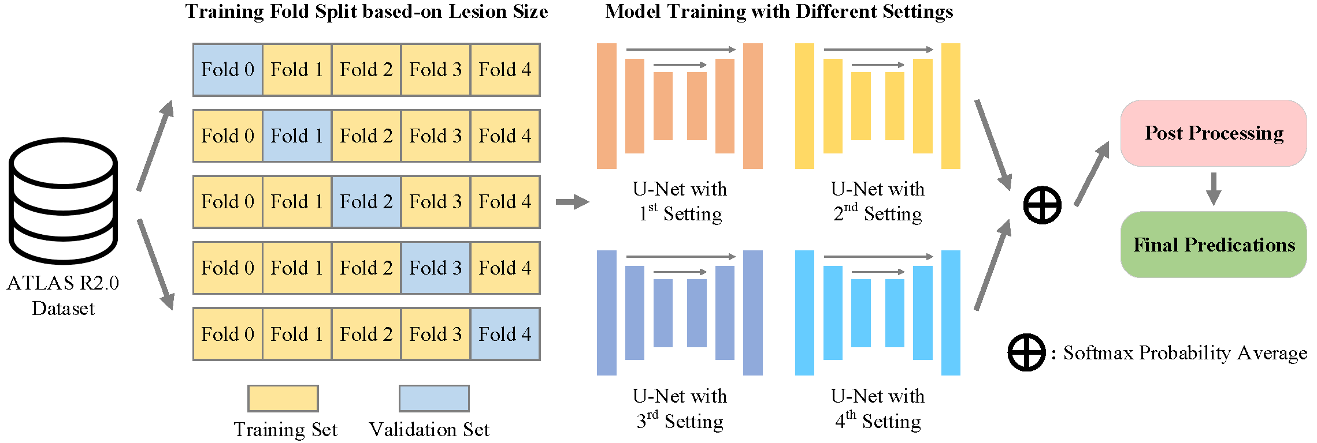
7. Investigación Futura
Proyecto por Huo et al. (2022):
"MAPPING: Model Average with Post-processing for Stroke Lesion Segmentation"

Slide 18
Referencias
C.-M. Wang and G.-C. Lin, “A study on the application of fuzzy information seeded region growing in brain mri tissue segmentation,” Mathematical Problems in Engineering, vol. 2014, pp. 1–11, 05 2014.
J. Huo, L. Chen, Y. Liu, M. Boels, A. Granados, S. Ourselin, and R. Sparks, “Mapping: Model average with post-processing for stroke lesion segmentation,” ArXiv, vol. abs/2211.15486, 2022.
D. L. Pham and J. L. Prince, "Adaptive fuzzy segmentation of magnetic resonance images," in IEEE Transactions on Medical Imaging, vol. 18, no. 9, pp. 737-752, Sept. 1999, doi: 10.1109/42.802752.
S.-L. Liew and J. M. A. et. al, “A large, open source dataset of stroke anatomical brain images and manual lesion segmentations,” Scientific Data, vol. 5, p. 180011, 2018. [Online]. Available: https://www.nature.com/articles/sdata201811

